Slide 1
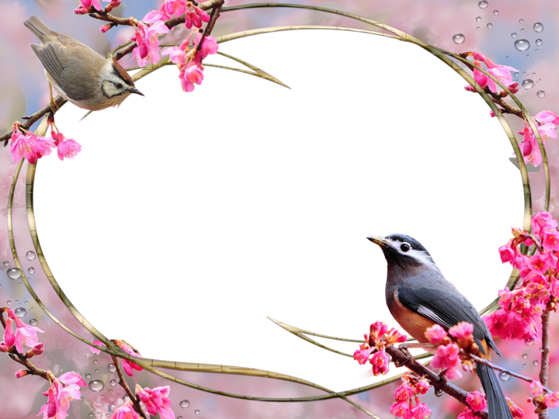
ПТИЦЫ
КУБАНИ

Slide 2
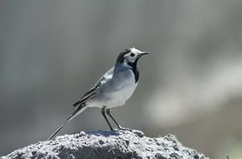
БЕЛАЯ ТРЯСОГУЗКА

Slide 3
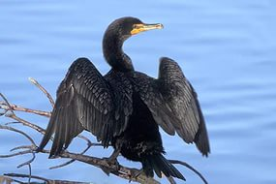
БОЛЬШОЙ БАКЛАН

Slide 4
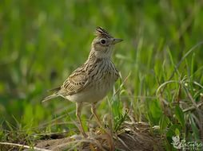
ЖАВОРОНОК ПОЛЕВОЙ

Slide 5
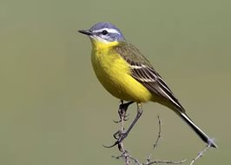
ЖЕЛТАЯ ТРЯСОГУЗКА

Slide 6
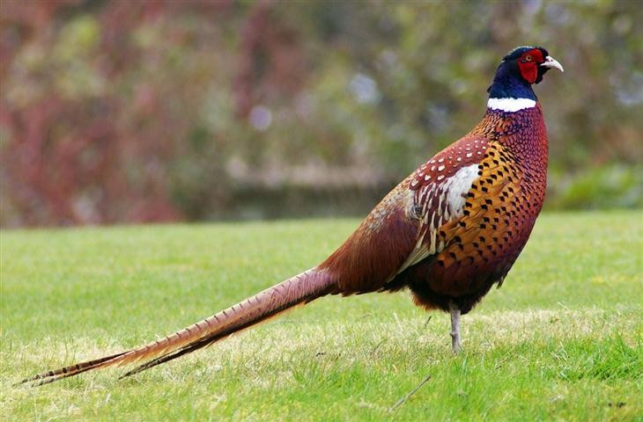
КАВКАЗСКИЙ ФАЗАН

Slide 7
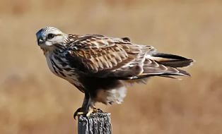
КАНЮК

Slide 8
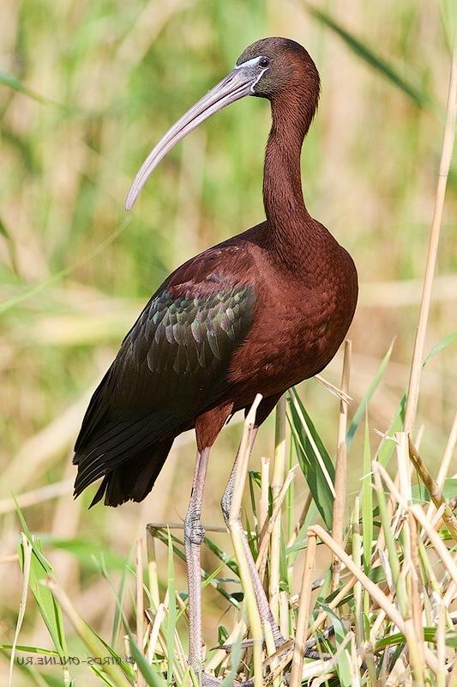
КАРАВАЙКА

Slide 9
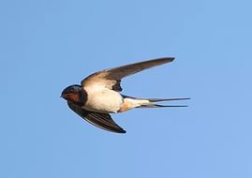
ЛАСТОЧКА

Slide 10
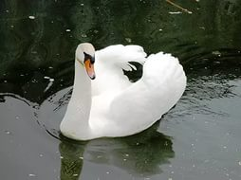
ЛЕБЕДЬ-ШИПУН

Slide 11
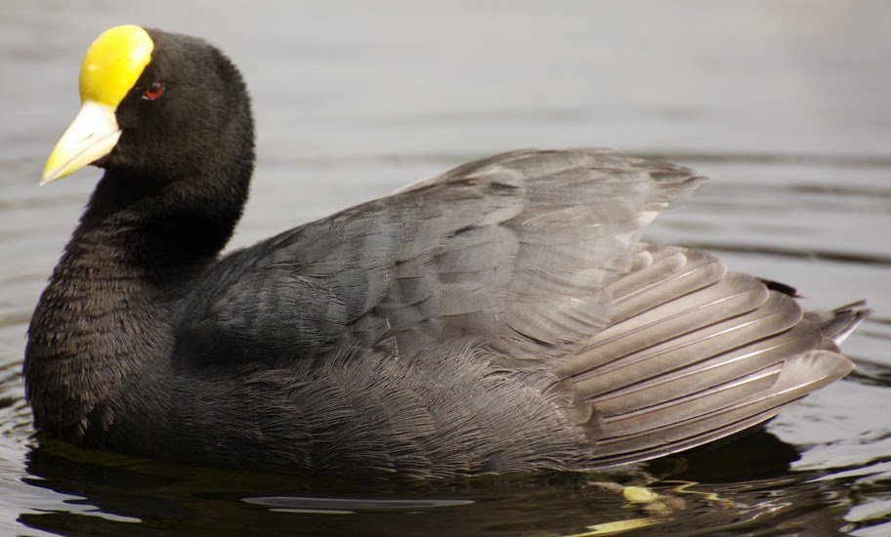
ЛЫСУХА

Slide 12
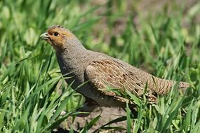
СЕРАЯ КУРОПАТКА

Slide 13
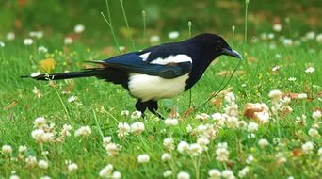
СОРОКА

Slide 14
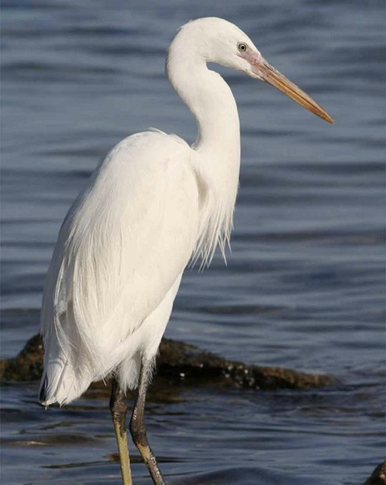
ЦАПЛЯ

Slide 15
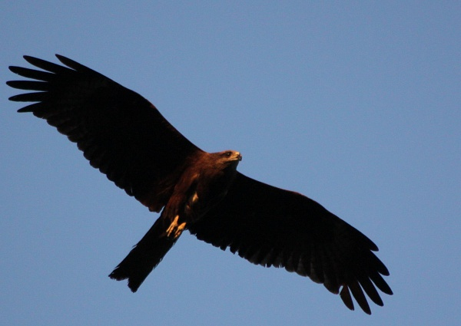
ЧЕРНЫЙ КОРШУН

Slide 16
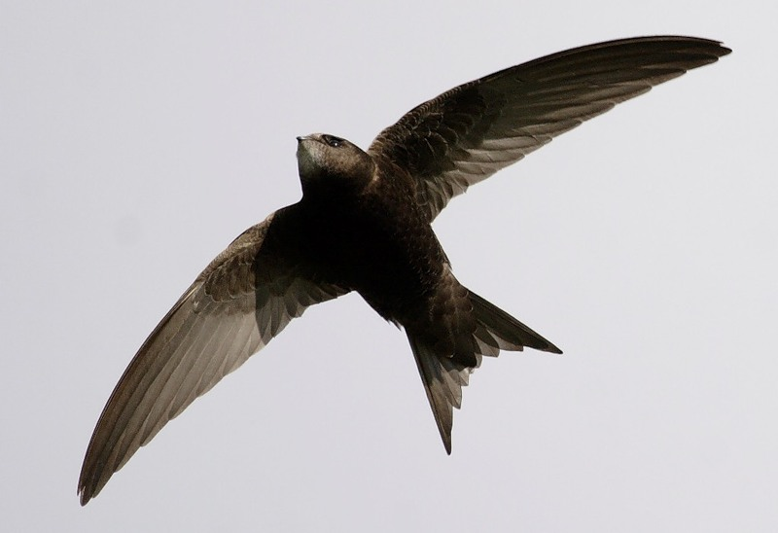
ЧЕРНЫЙ СТРИЖ

Slide 17
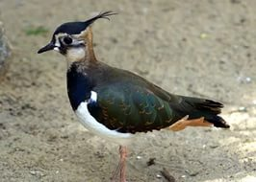
ЧИБИС

Slide 18
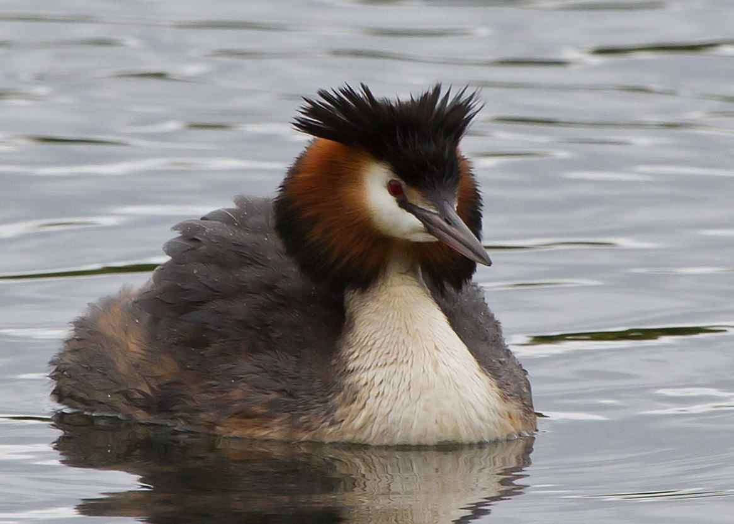
ЧОМГА

Slide 19
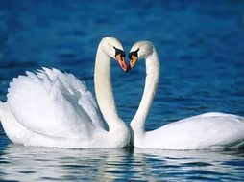
БЕРЕГИТЕ ПТИЦ!

